Slide 1


Slide 2
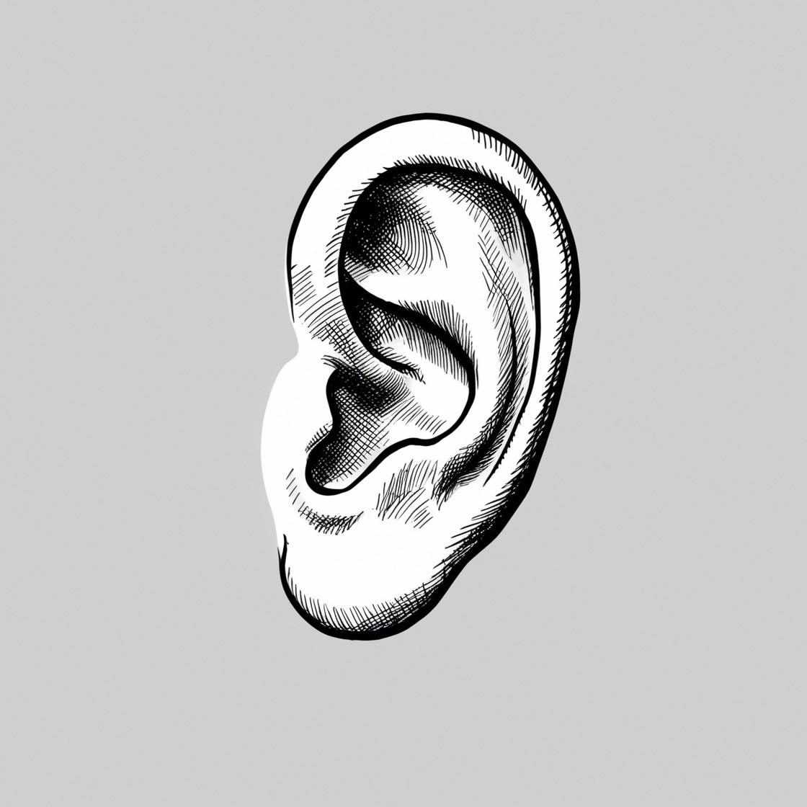

Höre gut zu!
Notes:
Die Lehrkraft spielt zunächst die Europahymne ab. (Hinweis: Im Netz gibt es hierzu unterschiedliche Versionen, s. Themenmodul „Nationale Symbole“)
Die Lehrkraft fragt die Schülerinnen und Schüler, wer das Lied kennt und zuordnen kann.
Link zur Hymne: https://www.coe.int/02/_lfr/dc/audio/SWR_hymne.mp3 (SWR Hymne)

Slide 3



Notes:
Das Lied ist die Hymne der Europäischen Union und wird beispielsweise bei offiziellen Anlässen der Institutionen der Europäischen Union, wie dem Europäischen Parlament oder der Europäischen Kommission, gespielt.

Slide 4
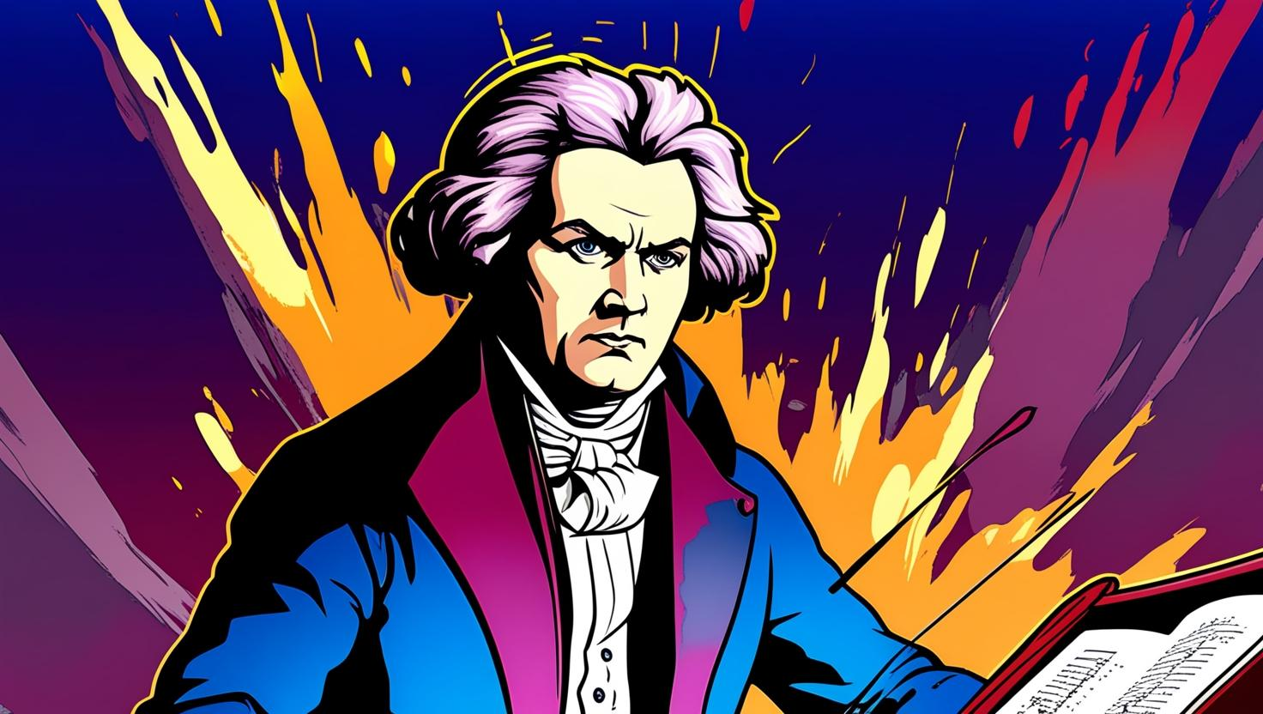
Ludwig van
Beethoven
Notes:
Die Musik selbst stammt von Ludwig van Beethoven, einem bekannten Musiker aus dem 18./19. Jahrhundert. Ggf. kann das Kurzvideo zur Biografie von Beethoven abgespielt werden. (Link: https://www.ardmediathek.de/video/klassische-musik-fuer-kinder/ludwig-van-beethoven-teil-1-komponisten-kennenlernen-ab-6-jahre-wdr-sinfonieorchester-wdr/ard/Y3JpZDovL3N3ci5kZS9hZXgvbzE4MTM3NTk)
Wir finden es in seiner 9. Sinfonie, die in der ersten Hälfte des 19. Jahrhunderts (1824) entstanden ist. Dabei hat Ludwig van Beethoven ein Gedicht von Friedrich Schiller vertont. Es gibt also auch einen Text.

Slide 5
Freude schöner Götterfunken
Text: F. Schiller
Freude schöner Götterfunken, Tochter aus Elysium,
Wir betreten feuertrunken, Himmlische, dein Heiligtum.
Deine Zauber binden wieder, was die Mode streng geteilt,
alle Menschen werden Brüder, wo dein sanfter Flügel weilt.
Notes:
Die Lehrkraft bespricht mit den Schülerinnen und Schüler die verschiedenen Begriffe anhand der folgenden Leitfragen. Die Einblendungen werden nacheinander aufgedeckt und können individuell angepasst und ergänzt werden.
Hilfsfragen zur Texterschließung:
Was bedeutet für dich „Freude“?
Was könnte mit einem „Götterfunken“ gemeint sein?
Was bedeutet der Begriff „Elysium“? Versucht es gerne zu deuten. → vergleichbar mit dem Paradies (Wie ist ein Paradies? → Friedlich, miteinander, jedem geht es gut …)
„Alle Menschen werden Brüder.“ – Was bedeutet es, wenn alle Menschen „Brüder“ werden? Wie geht man hier miteinander um?
Ggf. kann auch auf den Entstehungskontext im Kontext der Besprechung hingewiesen werden.

Slide 6
„ALLE MENSCHEN
WERDEN BRÜDER.“
„IN VIELFALT VEREINT.“
Notes:
Was bedeutet dies im übertragenen Sinn für uns heute in Europa? – Die Schülerinnen und Schüler äußern sich hierzu. Mögliche Antworten: Dass man friedlich miteinander umgeht. Dass man sich unterstützt …
Mit den Aussagen der Schülerinnen und Schüler leitet die Lehrkraft zum Leitspruch der Europäischen Union „In Vielfalt vereint.“ über.

Slide 7
Beispiel zur Umsetzung
Freude schöner Götterfunken
Text: F. Schiller
Freu-de schö-ner Göt-ter-fun-ken, Toch-ter aus E-ly-si-um,
Wir be-tre-ten feu-er-trun-ken, Himm-li-sche, dein Hei-lig-tum.
Dei-ne Zau-ber bin-den wie-der, was die Mo-de streng ge-teilt,
al-le Men-schen wer-den Brü-der, wo dein sanf-ter Flü-gel weilt.
G
A
H
C
D
Notes:
Hinweis: Im Web gibt es unterschiedliche Versionen zur Umsetzung, u. a. auch „Play along“-Möglichkeiten, die genutzt werden können. Je nach vorhandenem Satz von Boomwhackers“ und musikalischer Vorlage anpassbar. Hat die Schule keinen Satz zur Verfügung, kann auch mit Elementen aus der Body-Percussion gearbeitet werden. Dies kann auch mit Schülerinnen und Schülern spielerisch individuell zusammengestellt werden (z. B. mit den Füßen stampfen, auf die Oberschenkel klatschen, Klatschen, Schnipsen).

Slide 8
Bildquellen
Folie 2 KI-generiertes Bild mit Dream Lab (30.01.2025)
Folie 3 Flagge Europäische Union und Logos public domain
Folie 4 KI-generiertes Bild mit Dream Lab (30.01.2025)

Slide 9

Dieses Material wurde im Arbeitskreis Politische Bildung erstellt.

